Slide 1
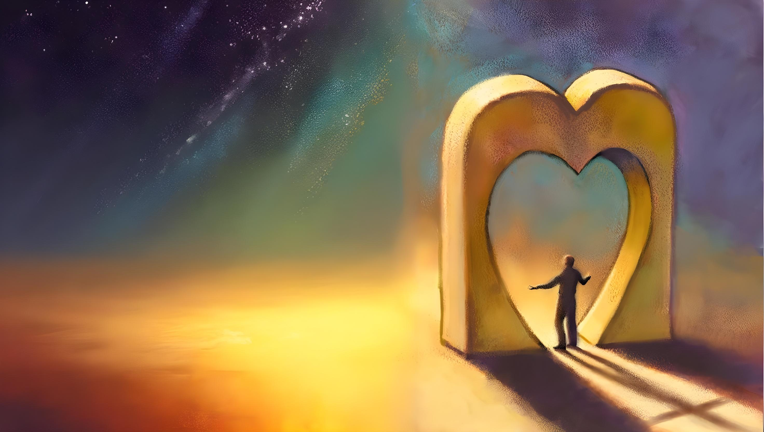
DAS GESETZ LEBEN
Lektion 9, 30. August 2025

Slide 2
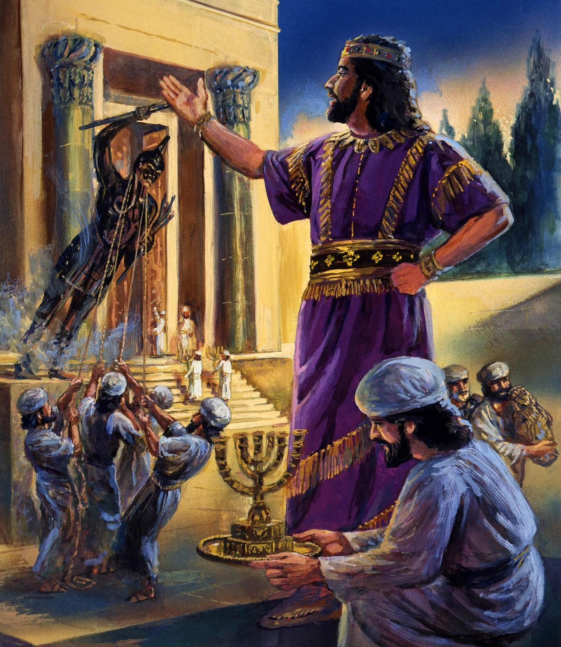
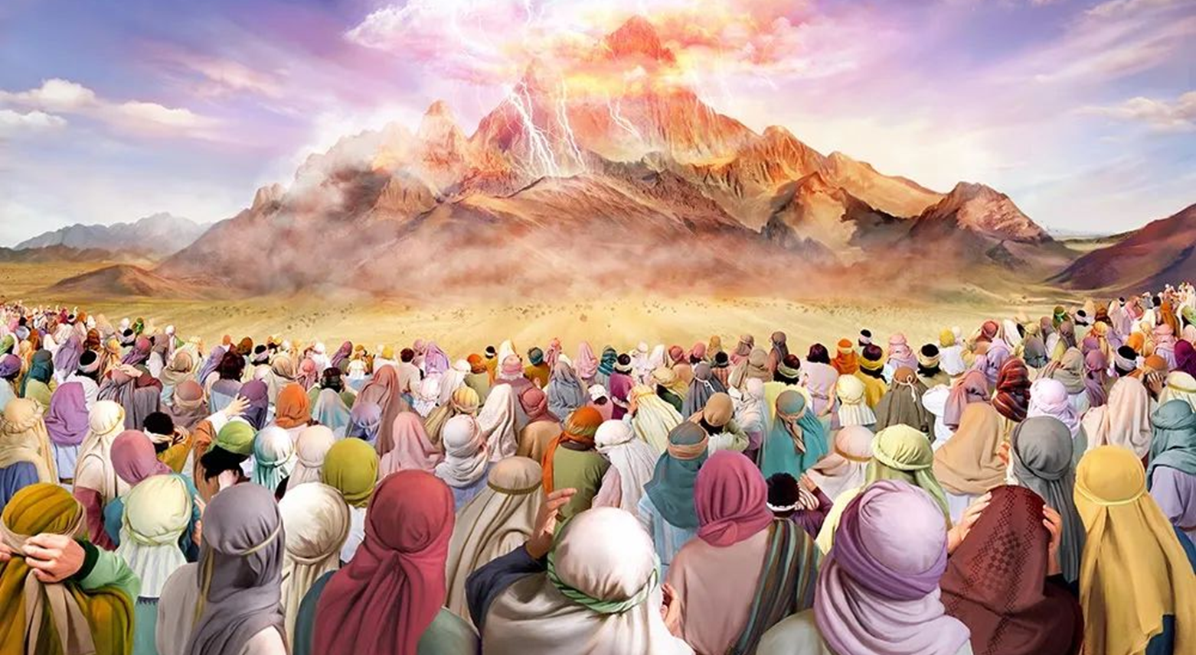
„Und der HERR sprach zu ihm (Mose): ,So sollst du den Israeliten sagen: „Ihr habt gesehen, dass ICH mit euch vom Himmel geredet habe. Darum sollt ihr euch keine anderen Götter neben Mir machen, weder silberne noch goldene sollt ihr euch machen“‘“ 2. Mose 20:22.23

Slide 3

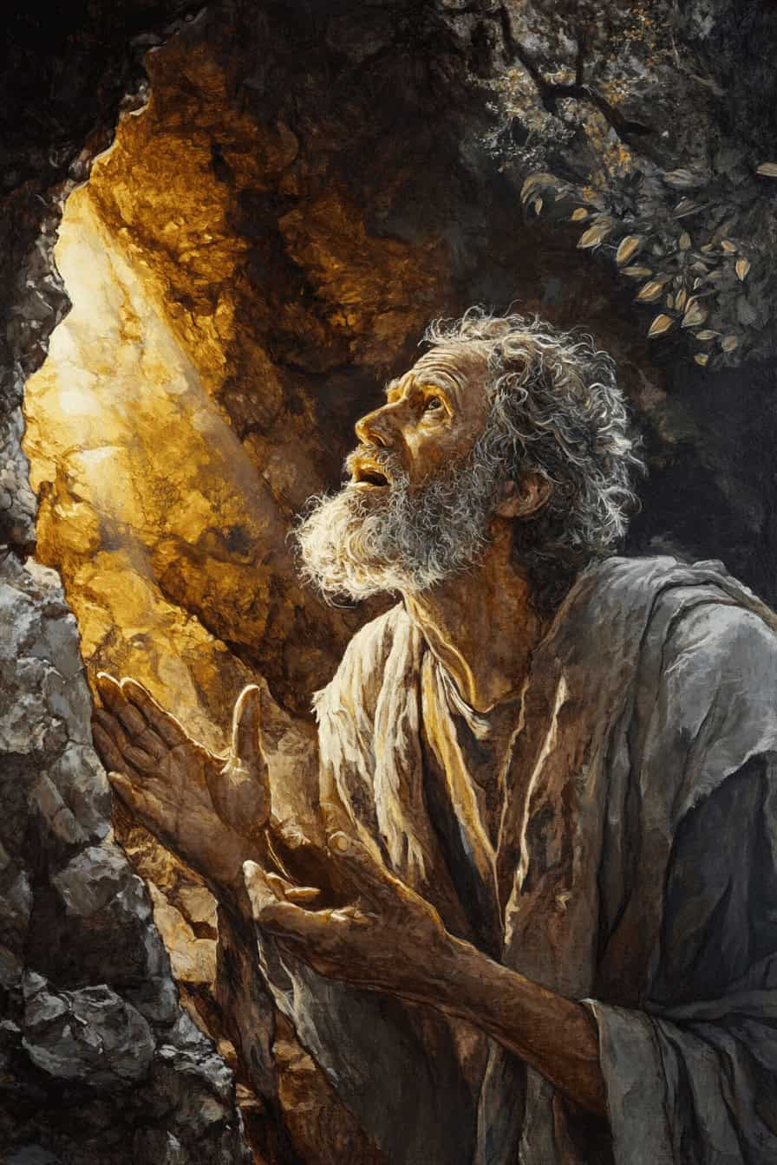
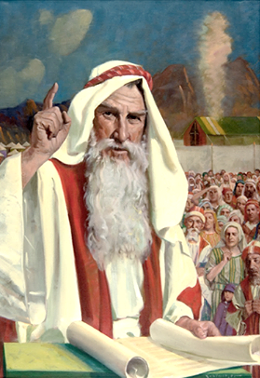
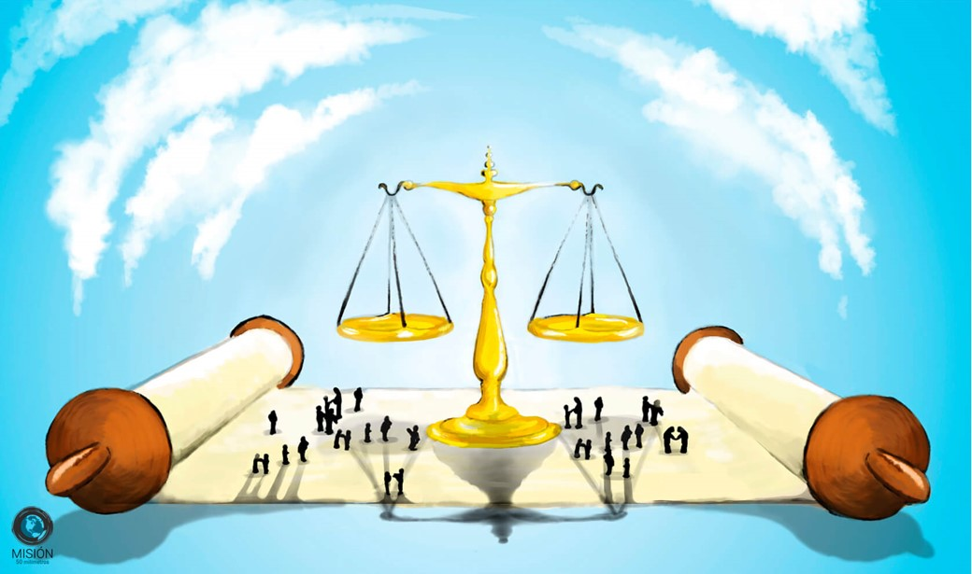







Nachdem Moses dem Volk die 10 GEBOTE verkündet hatte, bat es ihn, als VERMITTLER zwischen Gott und ihnen zu fungieren (2. Mo 20,19). Von diesem Zeitpunkt an gab GOTT
die Gesetze dem MOSES und dieser gab sie an das VOLK weiter.
Diese GESETZE, die als „BUNDESGESETZBUCH” bezeichnet werden, sollten das Leben des Volkes Israel und damit auch unser Leben regeln (mit den notwendigen Anpassungen an unsere heutigen Verhältnisse).
Sie sind, kurz gesagt, die praktische Anwendung der 10 Gebote auf bestimmte Fälle des täglichen Lebens.
Wie das Gesetz auszuleben ist:
  Wie mit Gewalt umzugehen ist (2. Mo 21:1-32)
  Der soziale Umgang (2. Mo 21:33-23:19)
  Den Sieg gewinnen (2. Mo 23:20-33)
Wie das Gesetz zu verstehen ist:
  Das Gesetz der Vergeltung
  Belohnung und Bestrafung

Slide 4

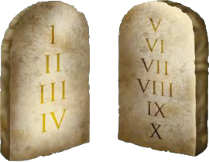

WIE DAS GESETZ AUSZULEBEN IST

Slide 5

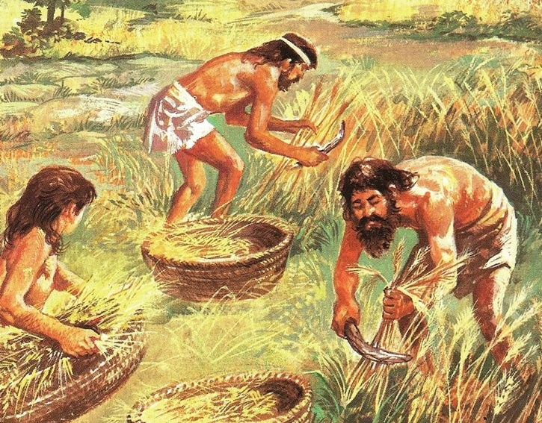
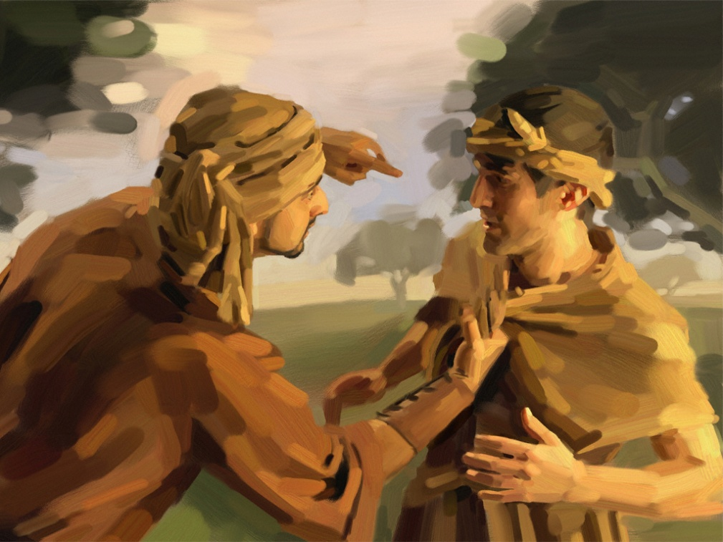
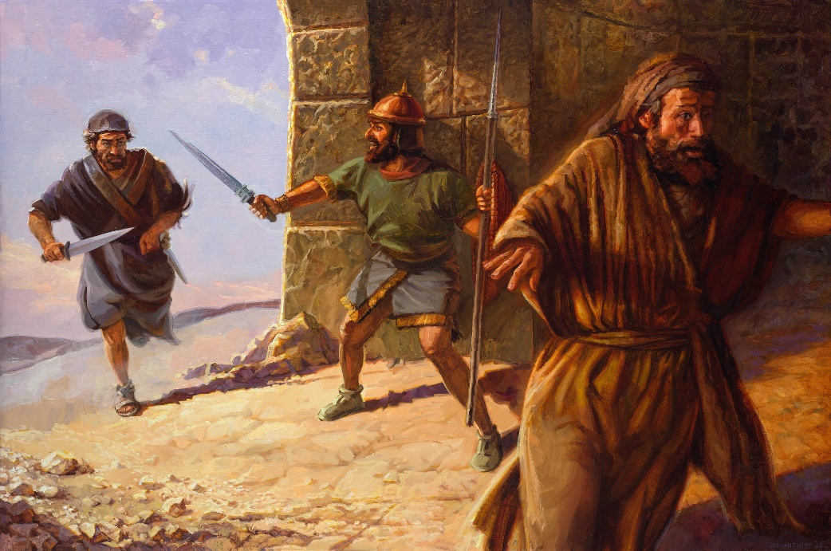
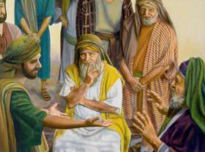
WIE MIT GEWALT UMZUGEHEN IST
„Wer einen Menschen schlägt, dass er stirbt, der soll des Todes sterben“ (2. Mose 21:12)
Das BUNDESGESETZBUCH beginnt mit der Regelung von 3 wesentlichen Aspekten
der hebräischen Gesellschaft (Sklaverei, Todesstrafe, Verletzungen):
Sklaverei (2. Mo 21:2-11)
  Männer wurden nach dem 7. Jahr freigelassen
  Frauen waren ebenfalls frei, wenn sie nicht heirateten
  Ein Mann konnte Sklave bleiben, wenn er dies wünschte
Die Todesstrafe (Ex. 21:12-17)
  Für den vorsätzlichen Mörder
  Für den, der seine Eltern verletzt oder verflucht
  Für den Entführer
Verletzungen (2. Mo 21:18-32)
  Verpflichtung zur finanziellen Entschädigung
  Im Falle einer Fehlgeburt verhängen der Richter und die Frau (zusammen mit ihrem Ehemann) die Geldstrafe
All diese Gesetze zielen darauf ab, Missbrauch und Gewalt zwischen Menschen einzudämmen.

Slide 6

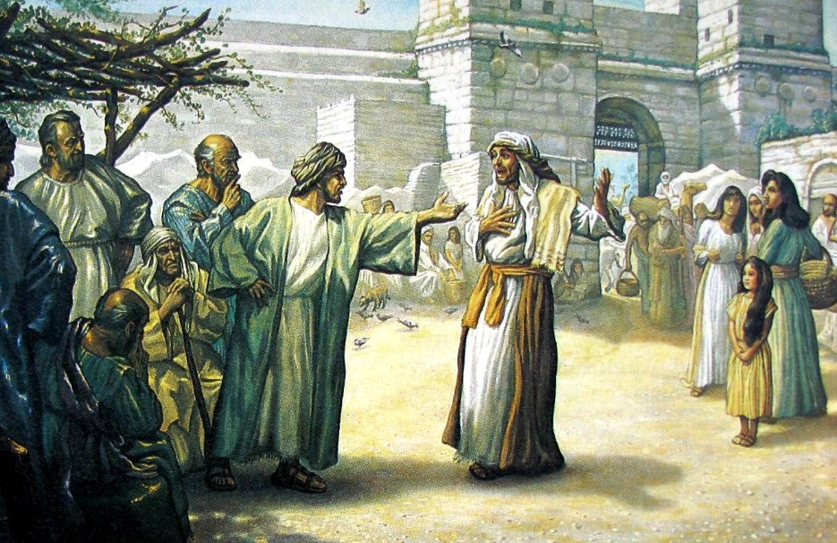
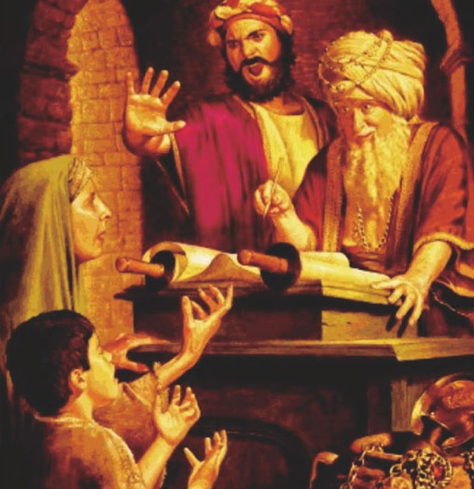
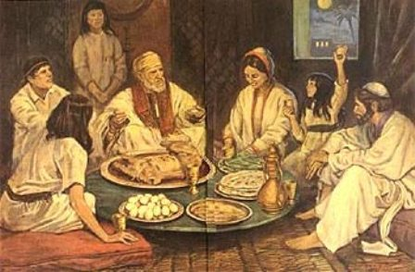
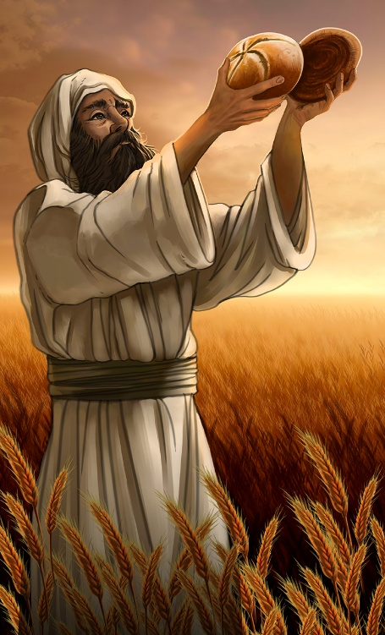
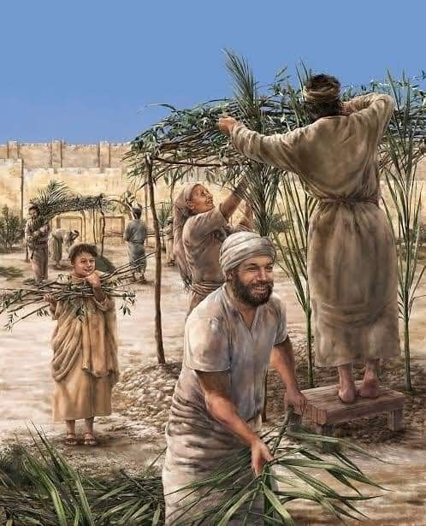
DER SOZIALE UMGANG
„Weigert sich aber ihr Vater, sie ihm zu geben, so soll er Geld darwägen, so viel einer Jungfrau als Brautpreis gebührt“ (2. Mose 22:16)
GOTT gab sich nicht damit zufrieden, uns lediglich „grundlegende“ Gesetze zu hinterlassen und uns diese nach eigenem Ermessen anwenden zu lassen. ER sorgte dafür, dass wir konkrete ANWENDUNGSBEISPIELE erhielten, damit wir sie RICHTIG UMSETZEN können.
Zu diesen Beispielen gehören Angriffe von Tieren auf Tiere (2. Mo 21,35-36); Verleihen und Vermieten (2. Mo 22,13.14); voreheliche Beziehungen (2. Mo 22,15.16), etc.
Besonderes Augenmerk wird auf den SCHUTZ der Schwachen und Ausgegrenzten gelegt, ohne ihnen jedoch ungerechtfertigte Vorteile zu gewähren – das heißt, ohne die Gerechtigkeit zu verzerren, ihnen zu nützen oder zu schaden (2. Mo 22,20-23; 23,2-3.6)
Da es sich um einen BUND zwischen GOTT und Seinem Volk handelte, umfassten diese Gesetze auch die Art und Weise, wie wir mit IHM umgehen sollten. Zusätzlich zu den SABBATRUHEN gab es die Verpflichtung, die FESTE zu begehen, die uns erinnern: an unsere Befreiung von der Sünde, den göttlichen Schutz und die glorreiche Zukunft, die uns erwartet.

Slide 7

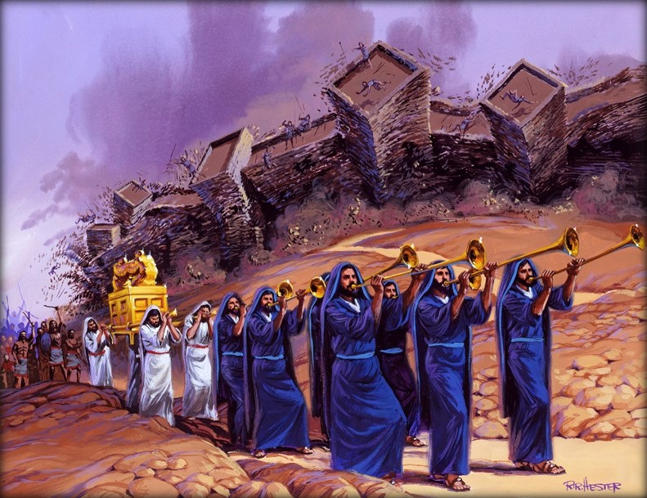
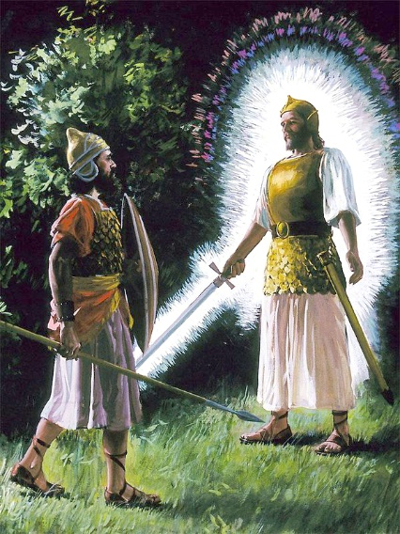
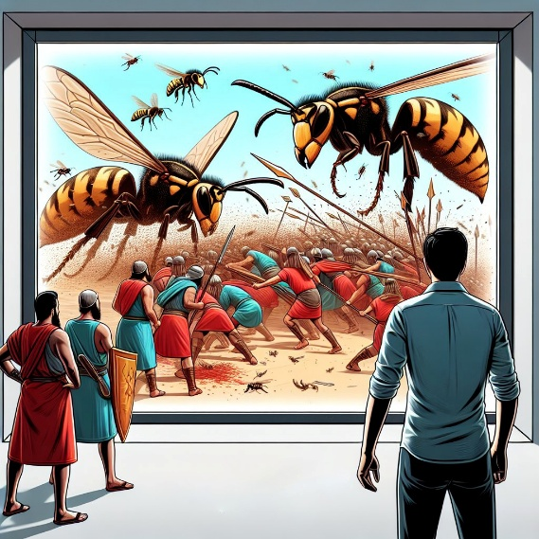
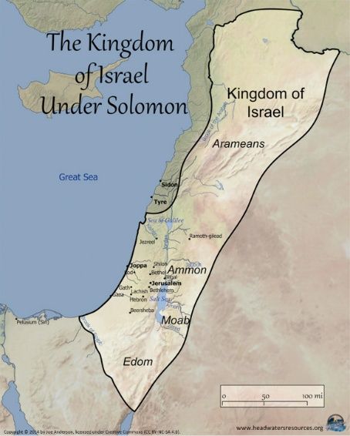
DEN SIEG GEWINNEN
GOTT teilt Israel mit, was es zu tun hat
Hört auf Seine Stimme, damit GOTT der Feind eurer Feinde sein kann (23:21-22).
Dient nur GOTT, damit Er alle Krankheiten beseitigen kann (23:24-26).
Schließt kein Bündnis mit den Kanaanitern, damit ihr nicht ihre Götter anbetet
(23:32-33)
GOTT teilt Israel mit, was ER tun wird
Er wird Seinen Engel senden, um sie zu beschützen und sie in Sicherheit zu bringen (23:20).
Der Engel wird vor ihnen hergehen und sie nach Kanaan führen (23:23).
Er wird den Bewohnern Schrecken einjagen(23:27)
Er wird die Wespen senden, um die Bewohner zu vertreiben (23:28).
Er wird die Bewohner schrittweise vertreiben (23:29-30).
Er wird die Bewohner Israel übergeben, bis sie vom Mittelmeer bis zum Euphrat herrschen (23:31).
„Siehe, ICH sende einen Engel vor dir her, der dich behüte auf dem Wege und dich bringe an den Ort, den ICH bestimmt habe“ (2. Mose 23:20)
Warum gab GOTT dem Abraham nicht das Land der Kanaaniter? „Denn die Ungerechtigkeit der Amoriter
ist noch nicht vollendet“ (1. Mose 15,16).
Nach 400 Jahren der Gnade hatten die Kanaaniter ihr Verhalten nicht geändert. Es war an der Zeit, das Land an Israel zu übergeben ... friedlich! (2. Mose 13,17)
Wenn GOTT sie aus Ägypten herausgeführt hätte, ohne dass sie kämpfen mussten, das Meer in zwei Teile geteilt hätte, sie auf wundersame Weise ernährt und mit seinem Engel geführt hätte… wäre ER dann nicht in der Lage gewesen, ihnen Kanaan zu geben, ohne dass sie dafür kämpfen mussten?

Slide 8

„Im Laufe der Jahrhunderte wurde GOTTES GESETZ als höchster Maßstab der Moral bewahrt. Keine Erfindung der Wissenschaft
oder der Fantasie geistreicher Menschen
konnten eine einzige wesentliche Pflicht entdecken, die nicht durch diesen Kodex abgedeckt wäre. GOTTES GESETZ ist die Sicherheit des Lebens und des Eigentums,
des Friedens und des Glücks. Es wurde gegeben, um unser gegenwärtiges und ewiges Wohlergehen zu sichern“
E. G. White, The Upward Look (Der Blick nach oben), 7. Oktober

Slide 9

WIE DAS ZU VERSTEHEN IST

Slide 10

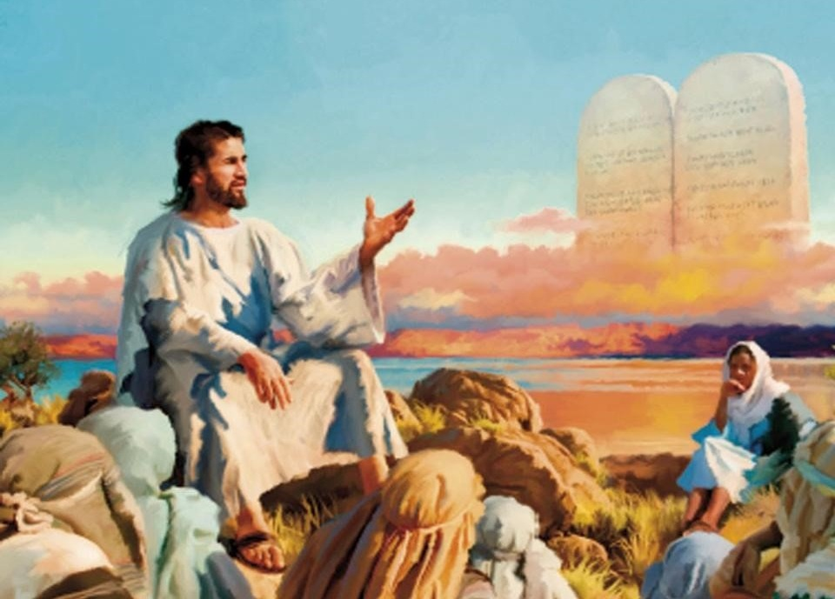


DAS GESETZ DER VERGELTUNG
„Auge um Auge, Zahn um Zahn, Hand um Hand, Fuß um Fuß“ (2. Mose 21:24)
Als JESUS die Bergpredigt hielt, hob Er das Gesetz der Vergeltung auf (Mt 5,38-42) … oder etwa nicht?
Der Satz „Ihr habt gehört, dass gesagt worden ist … aber Ich sage euch“ hob kein Gesetz auf (JESUS verwendete denselben Satz für „Du sollst nicht töten“ oder „Du sollst nicht ehebrechen“, aber Er hatte nie die Absicht, diese Gesetze aufzuheben). Tatsächlich hat JESUS das Gesetz immer erweitert, vertieft und seine wahre Bedeutung verständlich gemacht!
Es war nie die eigentliche Absicht des Vergeltungsgesetzes, dass eine Person ihr Auge oder ihre Hand verlieren sollte, weil sie einer anderen Person Schaden zugefügt hatte.
Dieses Gesetz wurde mit der Absicht formuliert, Rache, Blutfehden und Vergeltungsmaßnahmen ohne vorherige Untersuchung zu verhindern. SCHÄDEN mussten von RICHTERN BEWERTET werden, woraufhin eine ANGEMESSENE finanzielle ENTSCHÄDIGUNG festgelegt und gezahlt wurde. Diese Praxis entstand, um zu verhindern, dass Menschen SELBSTJUSTIZ übten. GERECHTIGKEIT musste walten, aber im EINKLANG mit GOTTES GESETZ.

Slide 11



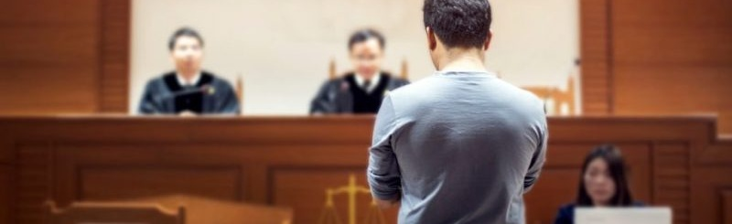
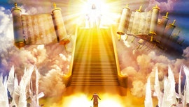
BELOHNUNG UND BESTRAFUNG
„Wenn er ihm aber nicht aufgelauert hat, sondern GOTT es durch seine Hand geschehen ließ, werde ICH dir einen Ort festsetzen, an den er fliehen kann“ (2. Mose 21:13)
Der Wunsch nach Rache ist tief in uns verwurzelt. Außerdem steht er nie im Verhältnis zu dem Unrecht, das uns angetan wurde: „Wenn er mir das angetan hat,
werde ich ihm noch mehr antun.“
JESUS fordert uns auf, das Gegenteil von dem zu tun, was wir uns wünschen: Böses mit Gutem zu vergelten (Mt 5,44). Wo bleibt da die Gerechtigkeit? Wer wird dann dem Täter geben, was er verdient?
GOTT sagt uns nicht, dass der Angreifer nicht bestraft wird oder dass jede Tat gerächt wird. Aber ER sagt uns ganz klar, dass ER der Rächer sein wird (Röm 12,19-21).
Obwohl persönliche Rache im Bundesgesetz toleriert wird, wurde sie durch die Schaffung eines Rechtssystems eingeschränkt, um Missbrauch zu verhindern (2.Mo 21,12-13.22; 22,8-9).
Niemand kann gleichzeitig die Rolle des Richters, der Geschworenen und des Vollstreckers übernehmen. Wenn eine Strafe verhängt werden muss, muss dies durch ein FAIRES GERICHTSVERFAHREN geschehen. Und CHRISTUS wird der HÖCHSTE und ENDGÜLTIGE RICHTER sein.

Slide 12

„Als SCHÖPFER von allem ist GOTT HERRSCHER über alles und Er ist verpflichtet, Sein GESETZ im gesamten Universum geltend zu machen. Von Seinen Geschöpfen weniger als die Befolgung Seines GESETZES zu verlangen, hieße, sie dem Untergang preiszugeben. Die ÜBERTRETUNG Seines Gesetzes nicht zu bestrafen, hieße, das Universum in ein CHAOS zu stürzen. Das moralische GESETZ
ist GOTTES SCHUTZWALL zwischen dem handelnden Menschen und der Sünde. Darum hat die unendliche Weisheit den Menschen die Unterscheidung zwischen Recht und Unrecht, zwischen Sünde und Heiligkeit vor Augen geführt“
E. G. White, The Signs of the Times (Zeichen der Zeit), 5. Juni 1901

